Slide 1

从零理解 Dubbo 3.0 的原理和用法
江河清
Apache Dubbo

Slide 2
目
录
Dubbo 是什么
应用级服务发现
contents
01
02
03
04
Triple 协议
如何参与

Slide 3
01
Dubbo 是什么

Slide 4
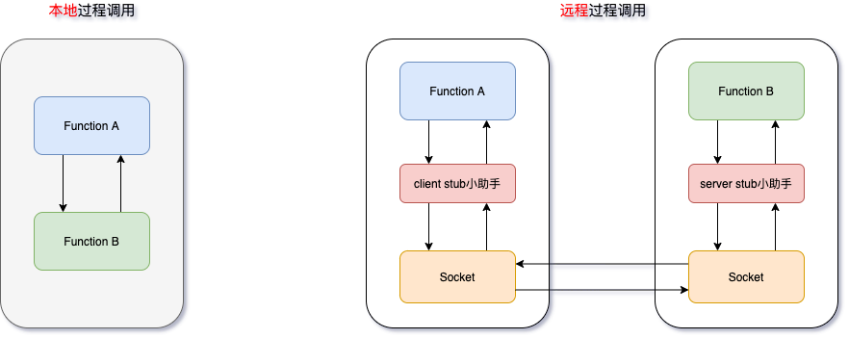
什么是RPC
RPC，Remote Procedure Call 即远程过程调用，远程过程调用其实对标的是本地过程调用。

Slide 5

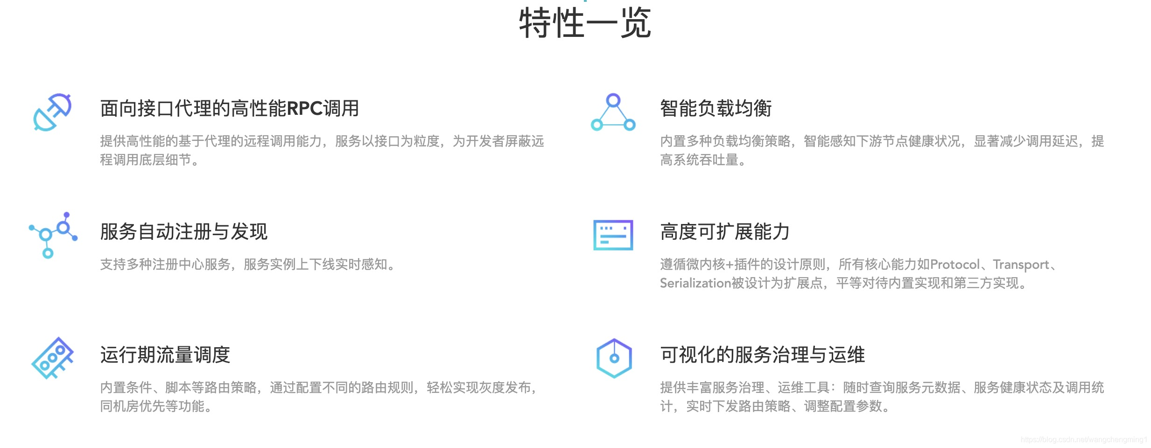
什么是Dubbo
Apache Dubbo 是阿里巴巴集团开源的服务治理框架，为大规模微服务实践提供高性能 RPC 通信、流量治理、可观测性等解决方案。它提供了三大核心能力：远程方法调用、智能容错和负载均衡、以及服务自动注册和发现。

Slide 6
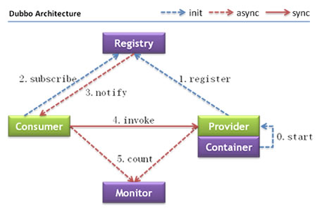
Dubbo 的架构模型

Slide 7
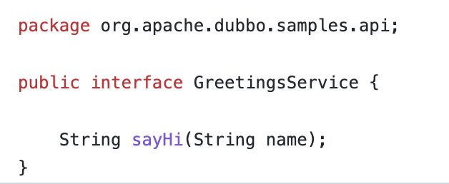
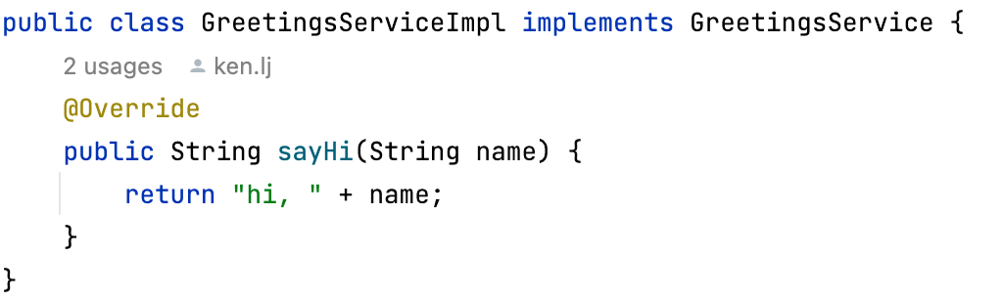
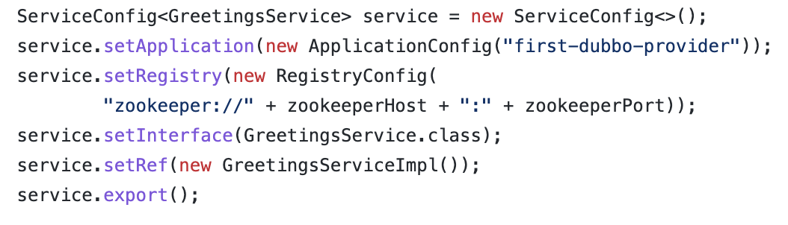
Dubbo 使用方式
1. 定义 API
2. 发布服务
定义 API
发布服务
订阅服务
发起调用

Slide 8
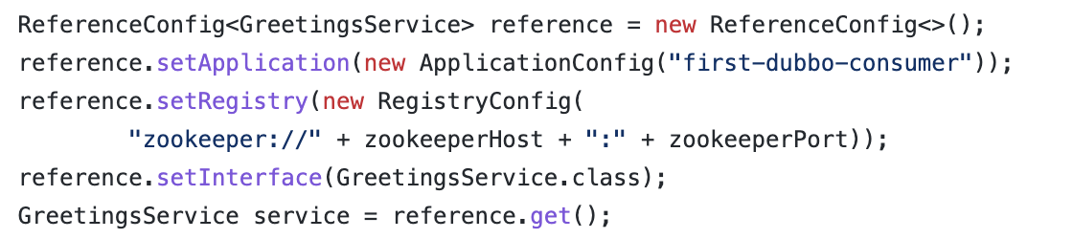
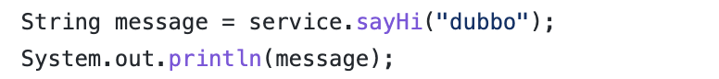
Dubbo 使用方式
3. 订阅服务
4. 发起调用
定义 API
发布服务
订阅服务
发起调用

Slide 9
02
Triple 协议

Slide 10
Triple 协议
01
02
网关友好
多语言友好
基于 HTTP/2，协议头承载服务元信息
协议体基于 PB，多语言支持开始变得友好
03
支持流式
04
反压支持
基于流式包装出多种会话模型，支持更多业务场景
协议头支持服务端负载反馈，Rx 语义的基础

Slide 11
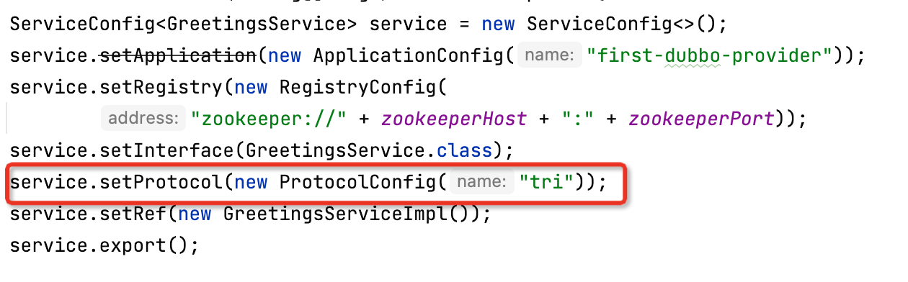
Triple 使用实例（基于 Hessian）
1. 定义 API
2. 发布服务
定义 API
发布服务
订阅服务
发起调用

Slide 12
Triple 使用实例（基于 Hessian）
3. 订阅服务
4. 发起调用
注：使用 Triple 协议需要引入 com.google.protobuf:protobuf-java:3.20.1 依赖
定义 API
发布服务
订阅服务
发起调用

Slide 13
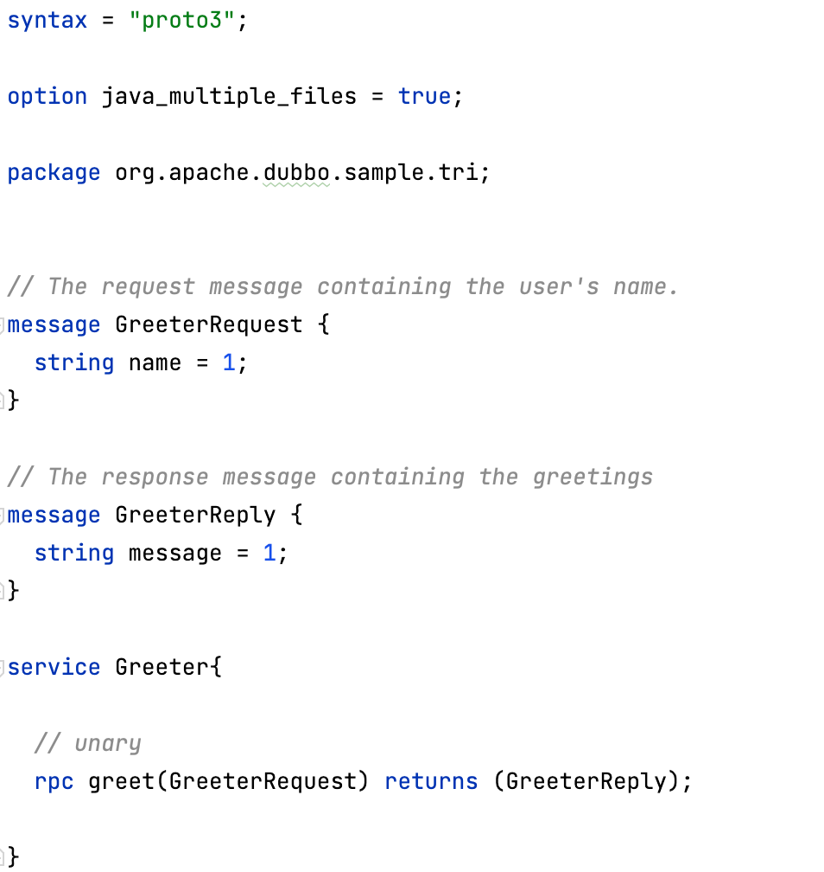
Triple 使用实例（基于 protobuf）
1. 定义 API
定义 API
编译 proto
实现接口
发布服务
订阅服务
发起调用

Slide 14
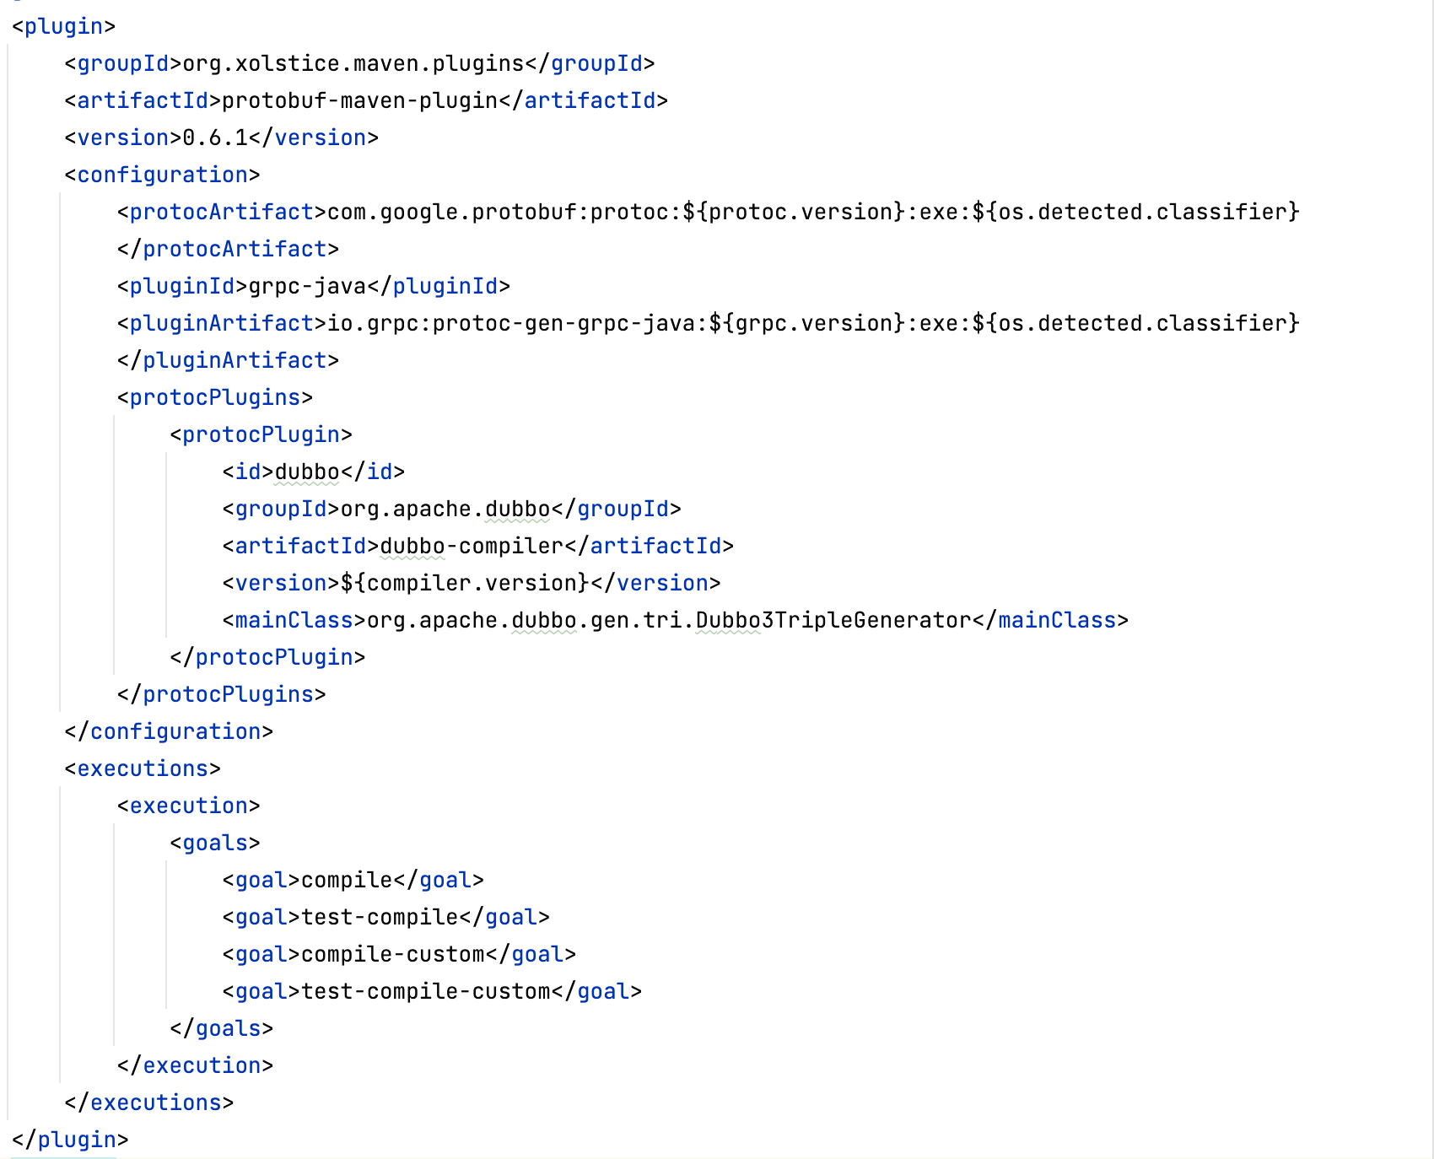
Triple 使用实例（基于 protobuf）
2. 编译 proto
定义 API
编译 proto
实现接口
发布服务
订阅服务
发起调用

Slide 15
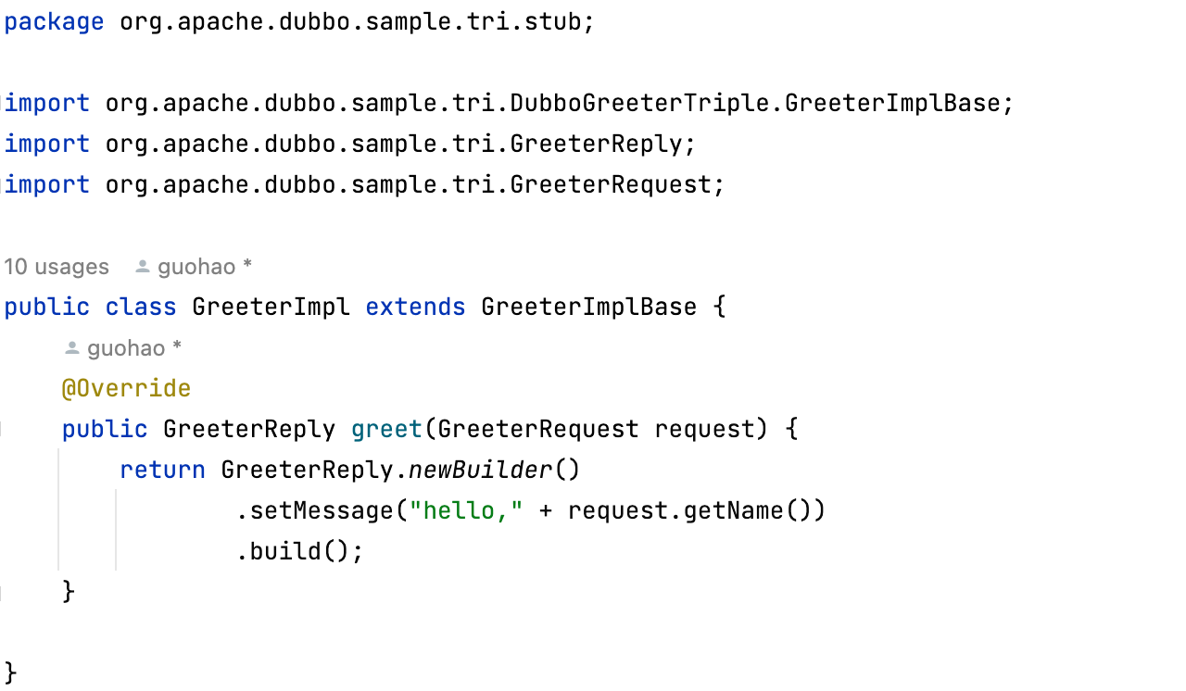
Triple 使用实例（基于 protobuf）
3. 实现接口
定义 API
编译 proto
实现接口
发布服务
订阅服务
发起调用

Slide 16
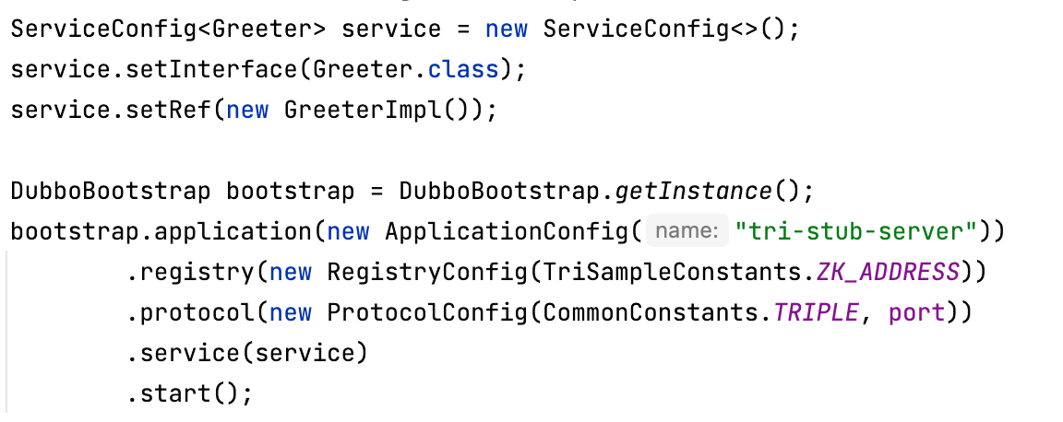
Triple 使用实例（基于 protobuf）
4. 发布服务
定义 API
编译 proto
实现接口
发布服务
订阅服务
发起调用

Slide 17
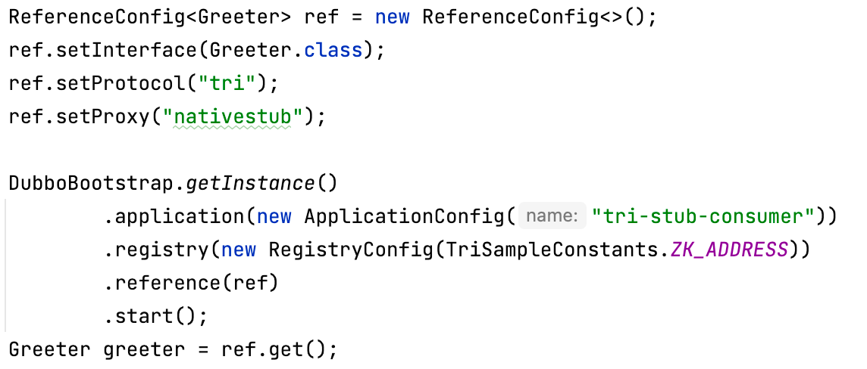
Triple 使用实例（基于 protobuf）
5. 订阅服务
定义 API
编译 proto
实现接口
发布服务
订阅服务
发起调用

Slide 18
Triple 使用实例（基于 protobuf）
5. 订阅服务
6. 发起调用
定义 API
编译 proto
实现接口
发布服务
订阅服务
发起调用

Slide 19
Triple 与 gRPC 互通
1. 定义 API
定义 API
编译 proto
实现接口（Triple 实现）
实现接口（gRPC 实现）
发布服务（Triple 实现）
订阅服务（Triple 实现）
发起调用（Triple 实现）
发布服务（gRPC 实现）
订阅服务（gRPC 实现）
发起调用（gRPC 实现）

Slide 20
Triple 与 gRPC 互通
2. 编译 proto
定义 API
编译 proto
实现接口（Triple 实现）
实现接口（gRPC 实现）
发布服务（Triple 实现）
订阅服务（Triple 实现）
发起调用（Triple 实现）
发布服务（gRPC 实现）
订阅服务（gRPC 实现）
发起调用（gRPC 实现）

Slide 21
Triple 与 gRPC 互通
3. 实现接口（Triple 实现）
定义 API
编译 proto
实现接口（Triple 实现）
实现接口（gRPC 实现）
发布服务（Triple 实现）
订阅服务（Triple 实现）
发起调用（Triple 实现）
发布服务（gRPC 实现）
订阅服务（gRPC 实现）
发起调用（gRPC 实现）

Slide 22
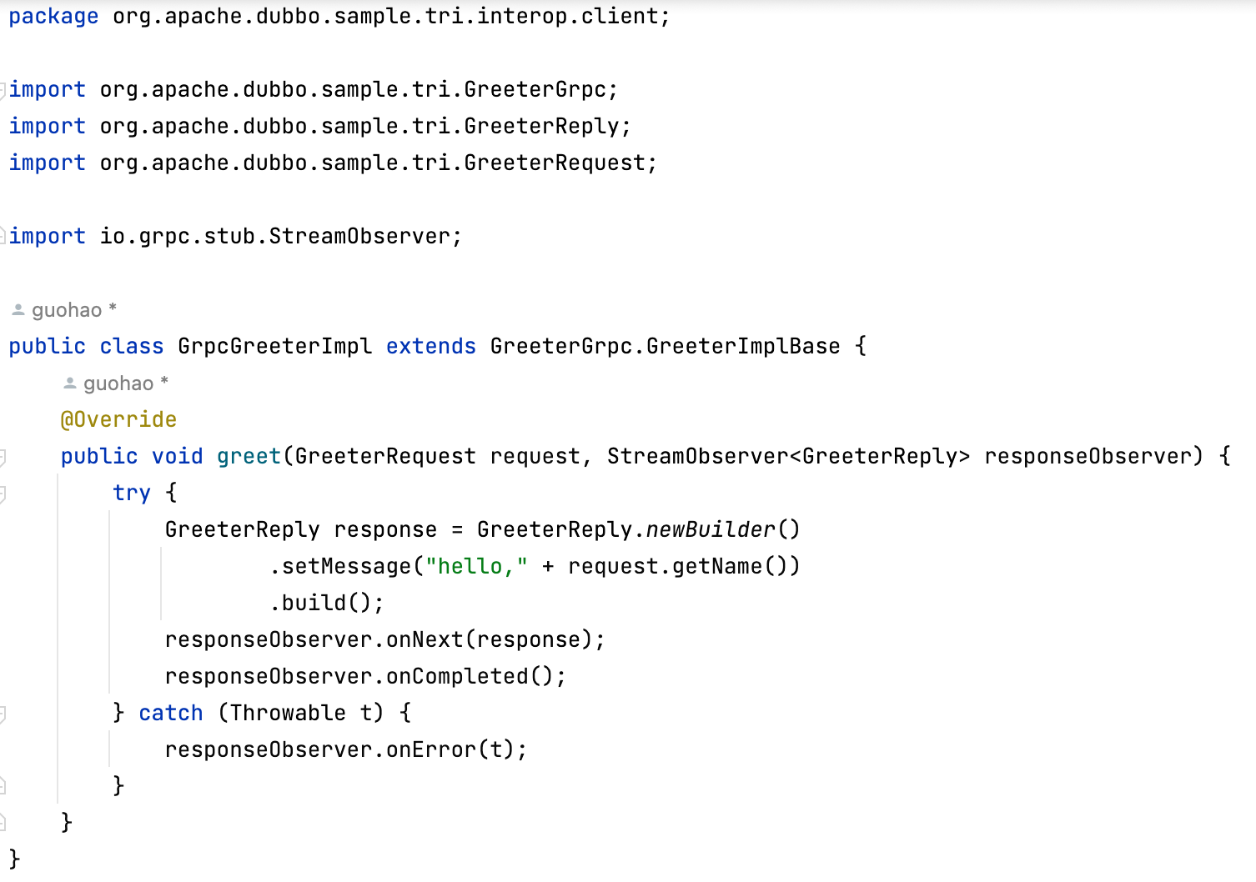
Triple 与 gRPC 互通
4. 实现接口（gRPC 实现）
定义 API
编译 proto
实现接口（Triple 实现）
实现接口（gRPC 实现）
发布服务（Triple 实现）
订阅服务（Triple 实现）
发起调用（Triple 实现）
发布服务（gRPC 实现）
订阅服务（gRPC 实现）
发起调用（gRPC 实现）

Slide 23
Triple 与 gRPC 互通
5. 发布服务（Triple 实现）
定义 API
编译 proto
实现接口（Triple 实现）
实现接口（gRPC 实现）
发布服务（Triple 实现）
订阅服务（Triple 实现）
发起调用（Triple 实现）
发布服务（gRPC 实现）
订阅服务（gRPC 实现）
发起调用（gRPC 实现）

Slide 24
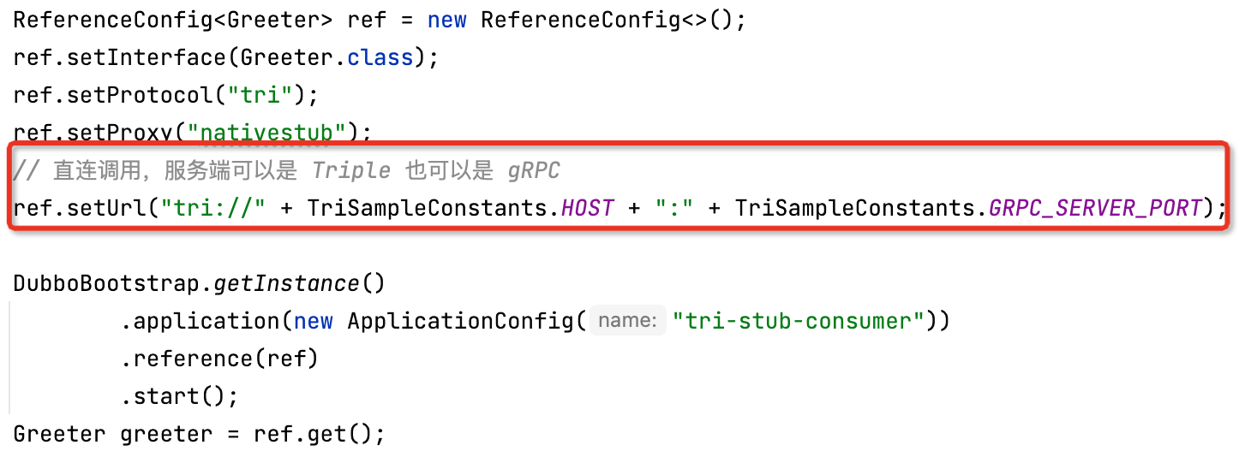
Triple 与 gRPC 互通
6. 订阅服务（Triple 实现）
7. 发起调用（Triple 实现）
定义 API
编译 proto
实现接口（Triple 实现）
实现接口（gRPC 实现）
发布服务（Triple 实现）
订阅服务（Triple 实现）
发起调用（Triple 实现）
发布服务（gRPC 实现）
订阅服务（gRPC 实现）
发起调用（gRPC 实现）

Slide 25
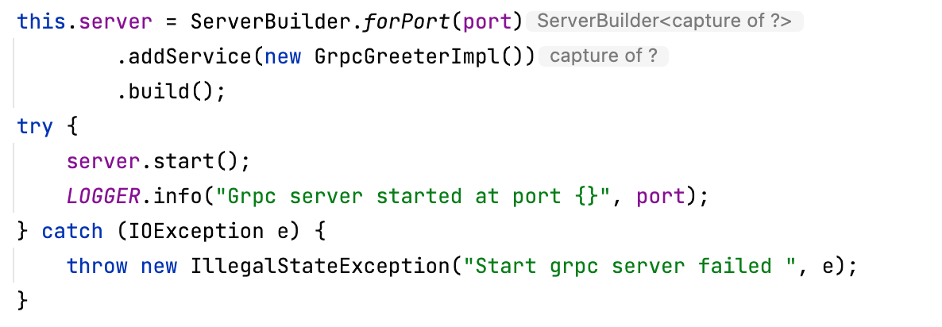
Triple 与 gRPC 互通
8. 发布服务（gRPC 实现）
定义 API
编译 proto
实现接口（Triple 实现）
实现接口（gRPC 实现）
发布服务（Triple 实现）
订阅服务（Triple 实现）
发起调用（Triple 实现）
发布服务（gRPC 实现）
订阅服务（gRPC 实现）
发起调用（gRPC 实现）

Slide 26
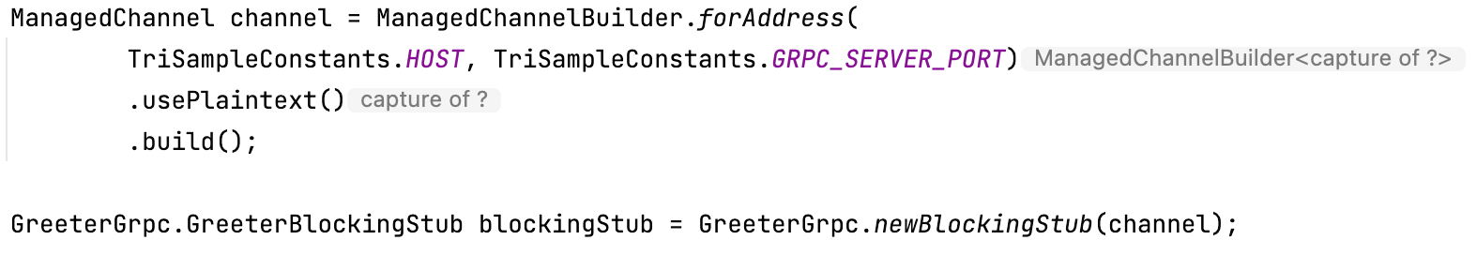
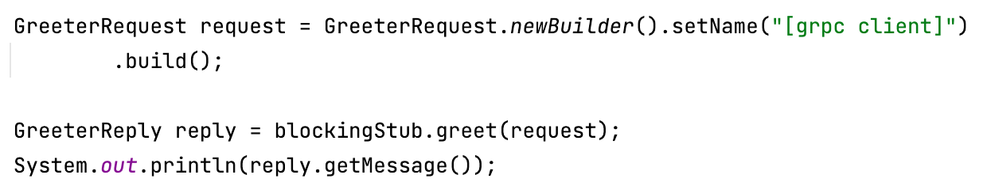
Triple 与 gRPC 互通
9. 订阅服务（gRPC 实现）
10. 发起调用（gRPC 实现）
定义 API
编译 proto
实现接口（Triple 实现）
实现接口（gRPC 实现）
发布服务（Triple 实现）
订阅服务（Triple 实现）
发起调用（Triple 实现）
发布服务（gRPC 实现）
订阅服务（gRPC 实现）
发起调用（gRPC 实现）

Slide 27
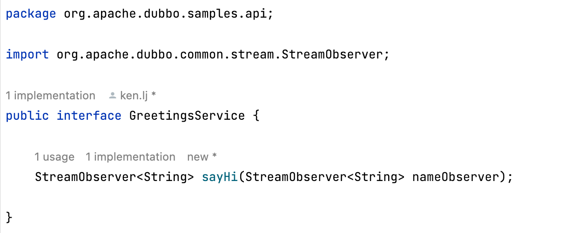
Triple 流式通信（基于 Hessian）
1. 定义 API
定义 API
实现接口
发布服务
订阅服务
发起调用

Slide 28
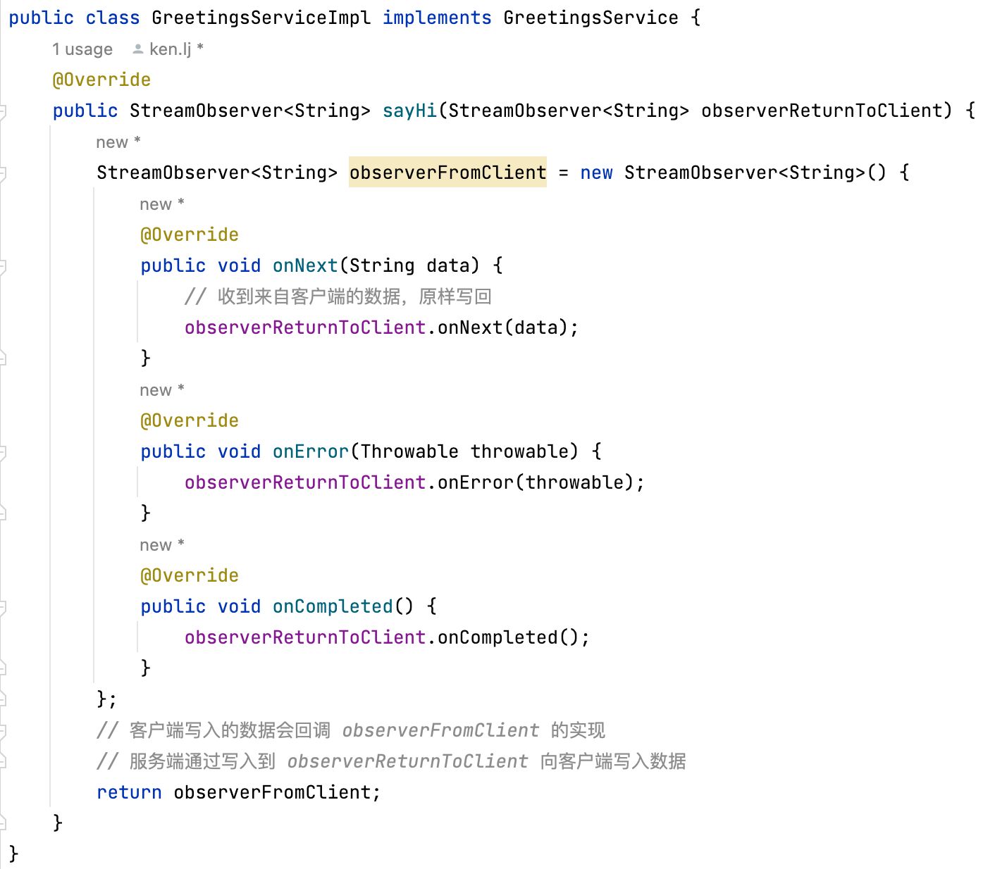
Triple 流式通信（基于 Hessian）
2. 实现接口
定义 API
实现接口
发布服务
订阅服务
发起调用

Slide 29
Triple 流式通信（基于 Hessian）
3. 发布服务
4. 订阅服务
定义 API
实现接口
发布服务
订阅服务
发起调用

Slide 30
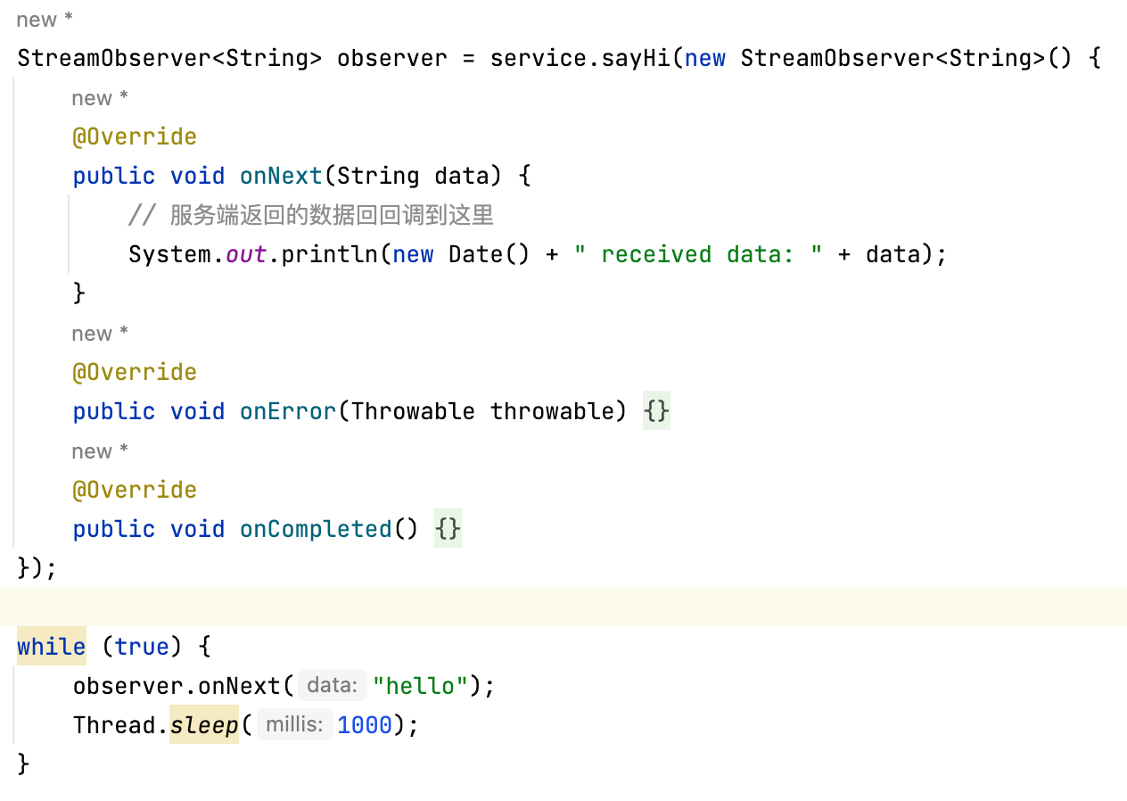
Triple 流式通信（基于 Hessian）
5. 发起调用
注：使用 Triple 协议需要引入 com.google.protobuf:protobuf-java:3.20.1 依赖
定义 API
实现接口
发布服务
订阅服务
发起调用

Slide 31
03
应用级服务发现

Slide 32
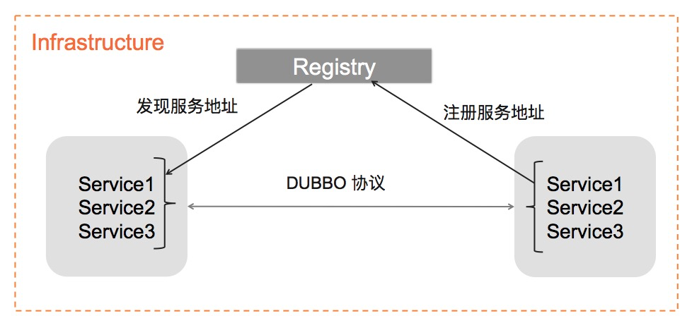
应用级服务发现

Slide 33
应用级服务发现
应用 <-> 实例
注册中心
订阅“应用 - 实例”
注册“应用 - 实例”
DUBBO
消费者
DUBBO
提供者
读取接口级元数据
上报接口级元数据
元数据中心
接口 <-> 应用

Slide 34
应用级服务发现
DUBBO
REGISTRY
REGISTRY
subscribe
register
subscribe
register
DUBBO
CLIENT
DUBBO
REST
DUBBO
SERVER
DUBBO
CLIENT
DUBBO
REST
DUBBO
SERVER
REST
PROXY
REST
NON-DUBBO
CLIENT
NON-DUBBO
SERVER
NON-DUBBO
CLIENT
NON-DUBBO
SERVER
REST
REST
REST
NON-DUBBO
REGISTRY
SAME
REGISTRY
subscribe
register
subscribe
register

Slide 35
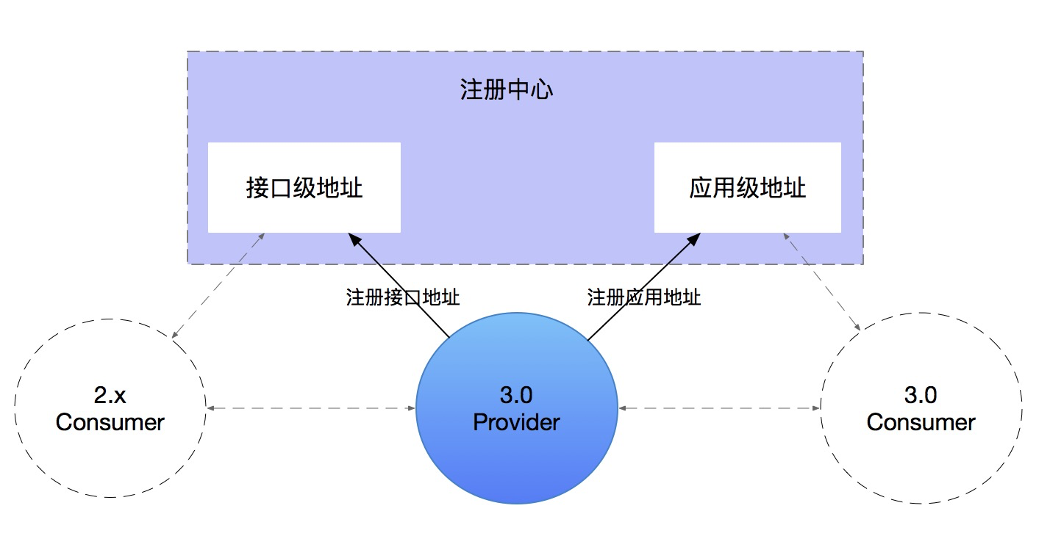
应用级服务发现迁移
Provider 升级过程（升级后默认开启）

Slide 36
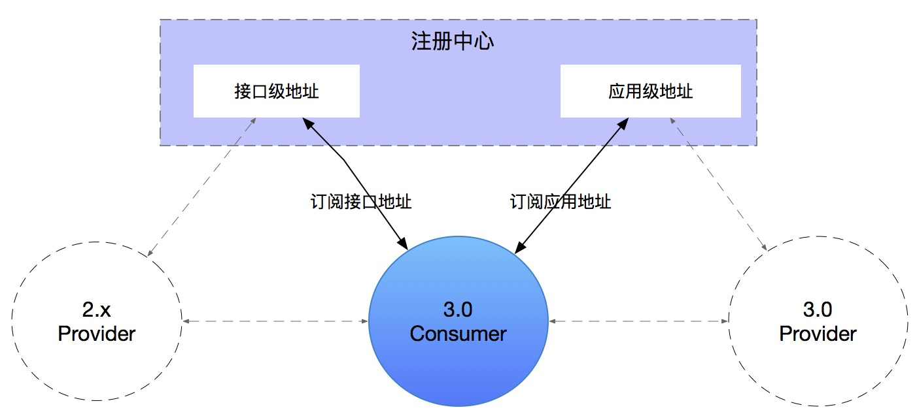
应用级服务发现迁移
Consumer 升级过程（升级后默认开启）

Slide 37
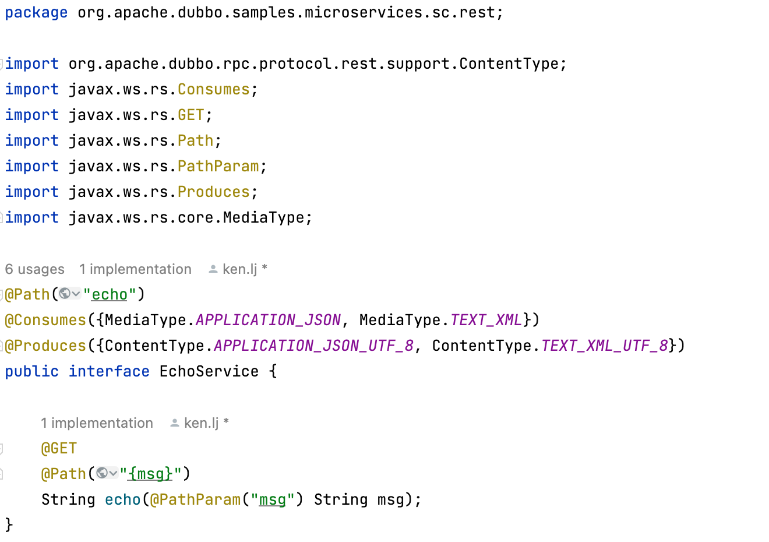
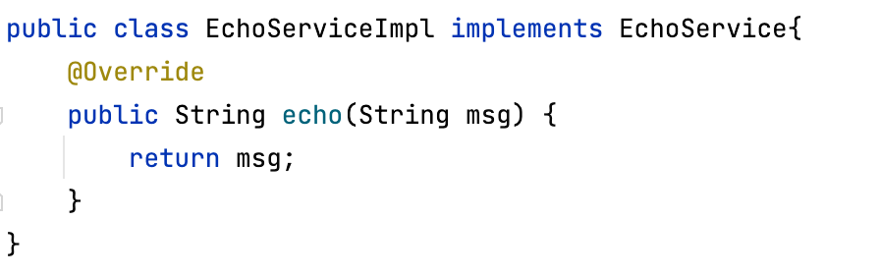
基于应用级服务发现通过 Spring Cloud 调用
1. 定义 API
定义 API
发布服务
发起调用

Slide 38
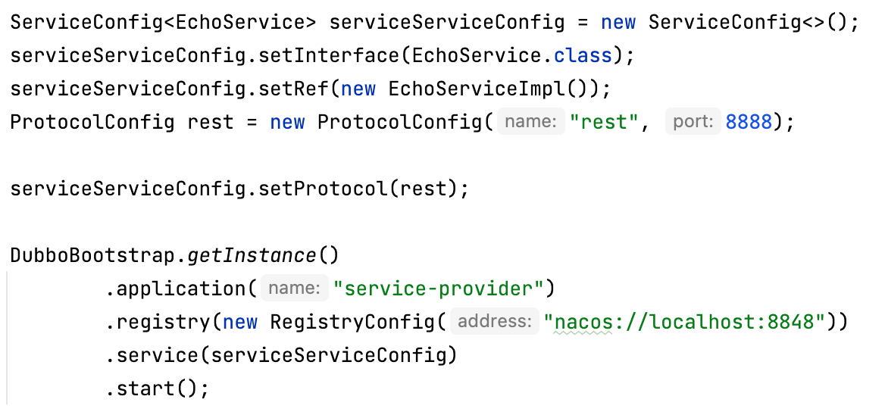
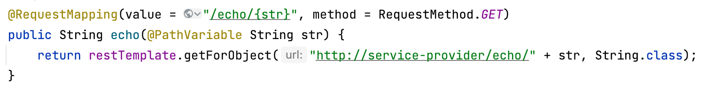
基于应用级服务发现通过 Spring Cloud 调用
2. 发布服务
3. 发起调用
定义 API
发布服务
发起调用

Slide 39
04
如何参与

Slide 40
如何成长为一名 Apache Committer
贡献文档：文档是一个项很重要的部分，目前框架缺少很多文档，这需要有人去了解对应的功能，掌握对应的代码技术，然后攥写对应的文档，这些文档未来会被其他的开发者所看到，被大家所使用，同时欢迎各位同学贡献 Dubbo3 的文档
issue 处理：Dubbo 的 issue 种类是比较多的，有 bug 、有 feature 也有 discussion 等等，去找一些自己能解决的 issue 去解决（解答 or 提 PR 修复），帮其他人解决问题的过程中也是自己在学习一个框架的过程
代码审查：Dubbo 每天都会在 GitHub 上收到很多 Pull Request，帮助 review 代码也是对社区很重要的贡献
双周会：周五晚上举办的双周会上会讨论相关的议题，这些议题可能是关于 Dubbo 未来的发展方向，也可能是关于 Dubbo 存在的问题等等，通过讨论大家形成解决方案，然后分配任务去推动解决
心动不如行动：https://github.com/apache/dubbo/issues?q=is%3Aissue+is%3Aopen+label%3Atype%2Ftask

Slide 41

联系我们
欢迎issue和PR：https://github.com/apache/dubbo
dev@dubbo.apache.org：开发邮件列表，您在使用或者开发 Dubbo 的过程中遇到的任何问题，都可以在这里进行提问。
commits@dubbo.apache.org：所有的提交内容都会推送到这个邮件列表，如果您对 Dubbo 的进展感兴趣，可以订阅这个邮件列表。
issues@dubbo.apache.org：所有的 issues 和修改信息都会推送到这个邮件列表。
钉钉群号： 21976540

Slide 42

谢谢
THANK YOU
有奖调查问卷
Apache Dubbo
https://github.com/apache/dubbo

Slide 43
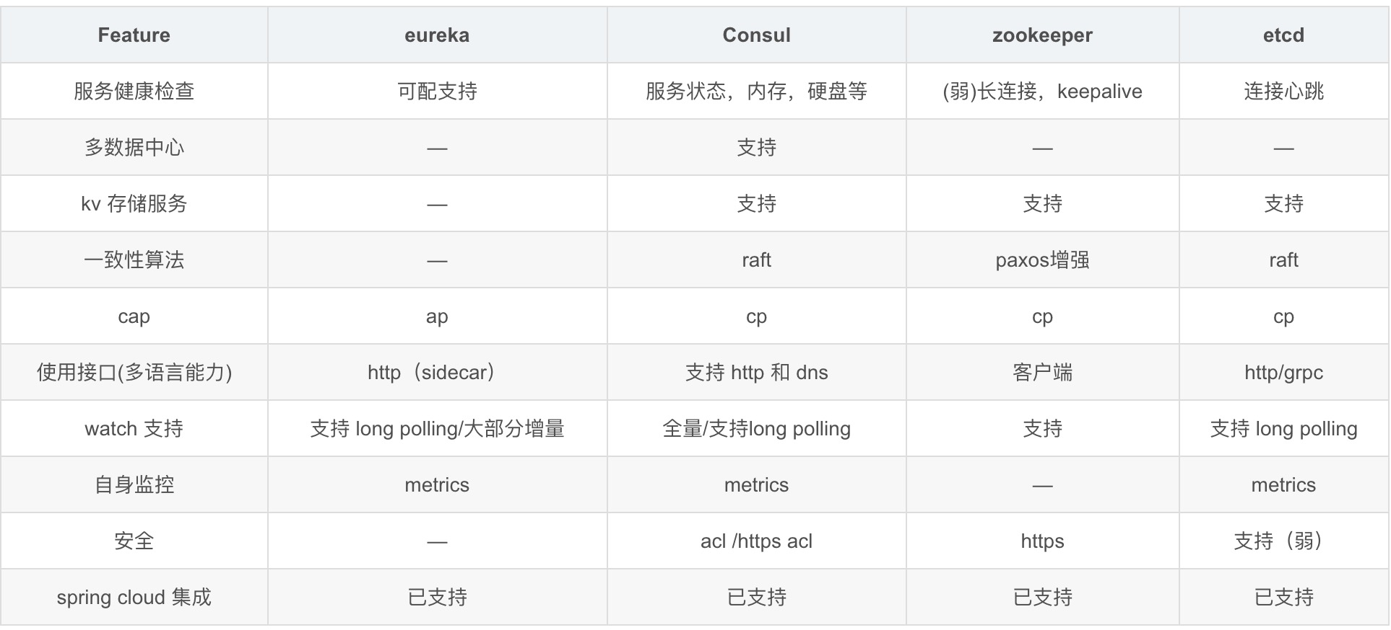
注册中心
注册中心就相当于一个平台，大家在上面暴露自己的服务，也在上面得知自己能调用哪些服务
当然还能做配置中心，将配置集中化处理，动态变更通知订阅者
常⻅的配置中心有zookeeper、nacos、eureka、k8s等

Slide 44
服务消费者
服务者消费者知道自己需要调用哪个接口之后只管调用，什么都不需要管，全都由代理帮你搞定! 只需要告诉代理，你调用的是哪个方法和参数
服务提供方供方一般都是集群部署，那调用方需要通过负载均衡来选择一个调用，可以通过某些策略来选择一台实例
当然还需要有容错机制，毕竟这是远程调用，网络是不可靠的，所以可能需要重试什么的
需要和服务提供方约定一个协议，例如我们就用HTTP来通信就好啦，也就是大家要讲一样的话，不然可能听不懂了。
当然序列化必不可少，毕竟我们本地的结构都是以对象存在的，传输的数据包必须是二进制的，所以还需要序列化之后才能传输，因此还需要约定序列化格式
并且这过程中间可能还需要掺入一些 Filter，来作一波统一的处理，例如调用计数啊等等

Slide 45
服务提供者
服务提供者肯定要实现对应的接口这是毋庸置疑的
服务提供者需要把自己的接口暴露出去，向注册中心注册自己，暴露自己所能提供的服务
消费者的请求，提供者需要用和消费者协商好的协议来处理这个请求，然后做反序列化
序列化完的请求应该扔到线程池里面做处理，某个线程接受到这个请求之后找到对应的实现调用，然后再将结果原路返回

Slide 46

监控中心
面对众多的服务，精细化的监控和方便的运维必不可少。
这点很多开发者在开发的时候察觉不到，到你真正上线开始运行维护的时候，如果没有良好的 监控措施和快速的运维手段，到时候就是睁眼瞎、手足无措!

Slide 47
RPC总结
大致上一个 RPC 框架需要做的就是约定要通信协议，序列化的格式、 一些容错机制、负载均衡策略、监控运维和一个注册中心!

